Slide 1

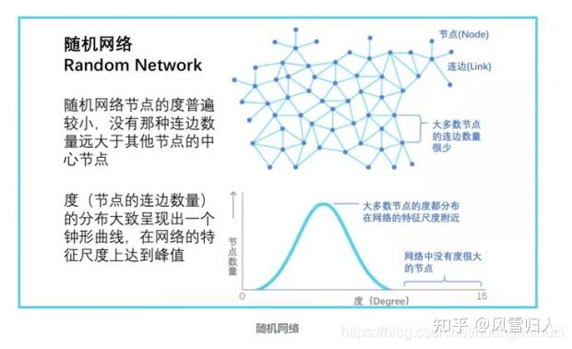
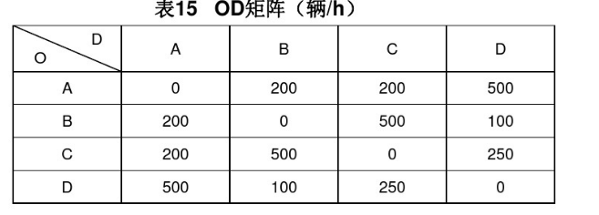
activitygen
Randomtrips(只适用于小型交通网络)
activitygen
OD矩阵

Slide 2
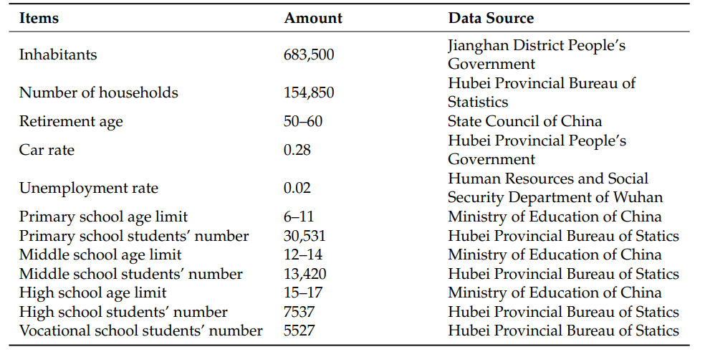
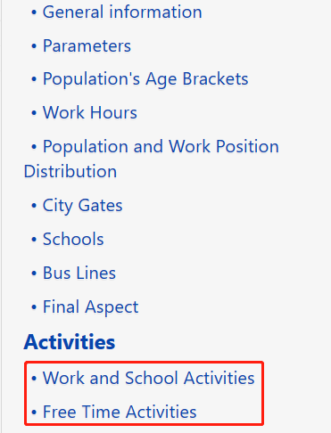
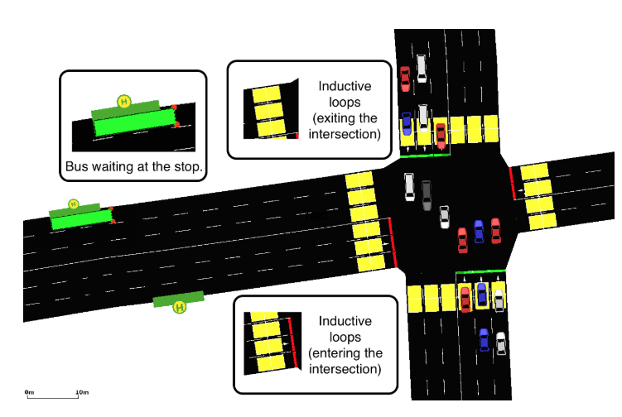
activitygen

Slide 3
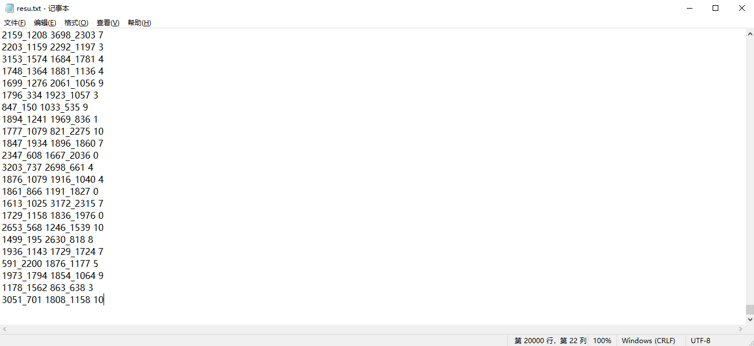
OD矩阵
Sumo地图上定义taz（traffic assign zone）
OD矩阵生成，利用代码实现
Od2trips将OD矩阵转化为route
配置好cfg文件运行

Slide 4
OD矩阵

Slide 5
OD矩阵

